Slide 1
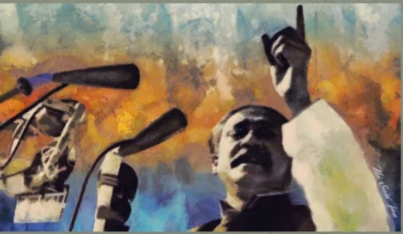
মুক্তিযুদ্ধের পটভূমি
পশ্চিম পাকিস্তানের নিরবিচ্ছিন্ন ভাবে বাঙালি দের অবহেলা করা।
পশ্চিম পাকিস্তান এর শাসকেরা তাদের ক্ষমতা হাতছারা করতে অনিচ্ছুক ছিল।
বঙ্গবন্ধু শেখ মুজিবর রহমান এর ৭ই মার্চ এর ঐতিহ্যবাহী ভাষণ।

